Slide 2
TẬP HÁT CỘNG ĐOÀN

Slide 3
ĐK: Hãy mừng rỡ reo hò vì giữa ngươi, Đức Chúa của Is-ra-en, quả thực là thánh thiện.

Slide 4
Alleluia-Alleluia: Thánh Thần Chúa ngự trên tôi. Chúa sai tôi đem Tin Mừng, cho người khó nghèo. Alleluia...

Slide 6
Ca Nhập Lễ Vui Lên Sion Thành Tâm

Slide 7
ĐK: Vui lên, Nào vui lên, Nào vui lên, Vì Chúa sắp đến đây rồi loan báo niềm vui cứu đời. Vui lên, Nào vui lên, Nào vui lên, Vì Chúa sắp đến đây rồi, ta hãy mừng vui trong Chúa Trời.

Slide 8
Pk1: Nào ta vui lên, vì Chúa đến ở giữa dân người. Ban xuống niềm vui, cho Thế nhân thôi hận thù. Nào ta vui lên, vì Chúa đến cứu thoát muôn người. ban xuống niềm vui, cho ngày mai thêm đẹp tươi.

Slide 9
ĐK: Vui lên, Nào vui lên, Nào vui lên, Vì Chúa sắp đến đây rồi loan báo niềm vui cứu đời. Vui lên, Nào vui lên, Nào vui lên, Vì Chúa sắp đến đây rồi, ta hãy mừng vui trong Chúa Trời.

Slide 10
Pk2: Nào ta vui lên, vì Chúa đến dẫn lối đưa đường. theo bước Người đi, bao khó nguy ta coi thường. Nào ta vui lên, vì Chúa đến thắp sáng gian trần. nung nấu đời ta, hương tình yêu luôn nồng thắm.

Slide 11
ĐK: Vui lên, Nào vui lên, Nào vui lên, Vì Chúa sắp đến đây rồi loan báo niềm vui cứu đời. Vui lên, Nào vui lên, Nào vui lên, Vì Chúa sắp đến đây rồi, ta hãy mừng vui trong Chúa Trời.

Slide 13
Bài đọc 1
Bài trích sách ngôn sứ Xô-phô-ni-a.
Vì ngươi, Chúa sẽ nhảy múa tưng bừng.

Slide 14
Đáp Ca Chúa Nhật III Mùa Vọng Đấng cứu độ tôi Is. 12, 2-6 Năm C Lm. Kim Long 03 Câu

Slide 15
ĐK: Hãy mừng rỡ reo hò vì giữa ngươi, Đức Chúa của Is-ra-en, quả thực là thánh thiện.

Slide 16
Pk1: Đây Thiên Chúa Đấng cứu độ tôi, tôi tin tưởng và không sợ hãi chi. Vì Chúa chính là sức mạnh, Đấng tôi ca mừng, Ngài từng cứu độ tôi.

Slide 17
ĐK: Hãy mừng rỡ reo hò vì giữa ngươi, Đức Chúa của Is-ra-en, quả thực là thánh thiện.

Slide 18
Pk2: Hân hoan tới múc nước tận suối, suối cứu độ, và cảm tạ Chúa đi. Cầu khấn Chúa và tỏ bày, giữa muôn dân rằng: Sự nghiệp Chúa huyền siêu.

Slide 19
ĐK: Hãy mừng rỡ reo hò vì giữa ngươi, Đức Chúa của Is-ra-en, quả thực là thánh thiện.

Slide 20
Pk3: Uy công Chúa hãy hát mừng luôn, cao rao để trần gian cùng ngắm trông. Vì Đấng Thánh thật vĩ đại, của Is-ra-en, Si-on hãy hò reo.

Slide 21
ĐK: Hãy mừng rỡ reo hò vì giữa ngươi, Đức Chúa của Is-ra-en, quả thực là thánh thiện.

Slide 22
Bài đọc 2
Bài trích thư thứ nhất của thánh Phao-lô tông đồ gửi tín hữu Phi-líp-phê.
Chúa đã gần đến.

Slide 23
Alleluia-Alleluia: Thánh Thần Chúa ngự trên tôi. Chúa sai tôi đem Tin Mừng, cho người khó nghèo. Alleluia...

Slide 25
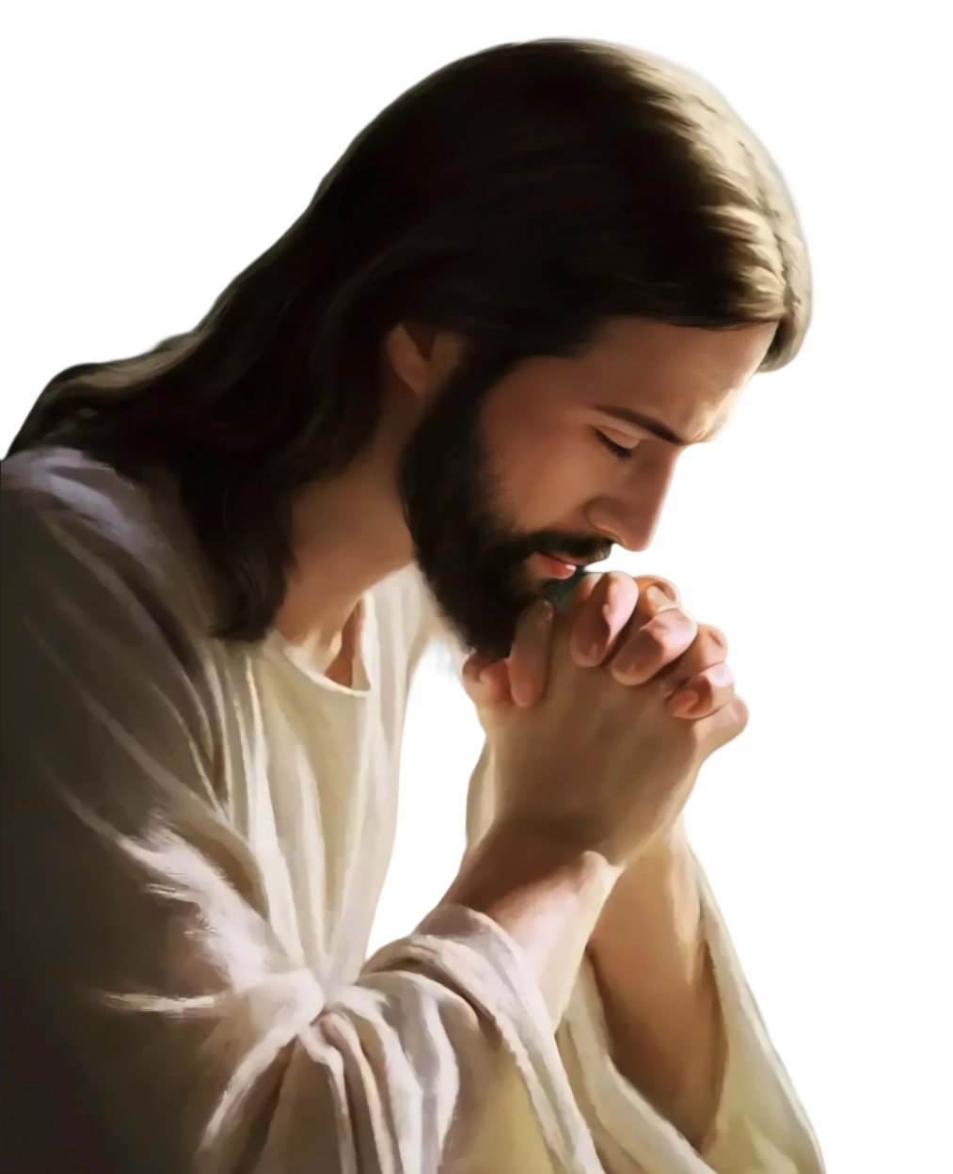
PHÚT THINH LẶNG

Slide 26
KINH TIN KÍNH

Slide 27
Tôi tin kính một Thiên Chúa là Cha toàn năng, Đấng tạo thành trời đất, muôn vật hữu hình và vô hình.

Slide 28
Tôi tin kính một Chúa Giê-su Ki-tô, Con Một Thiên Chúa, Sinh bởi Đức Chúa Cha từ trước muôn đời.

Slide 29
Người là Thiên Chúa bởi Thiên Chúa, Ánh Sáng bởi Ánh Sáng, Thiên Chúa thật bởi Thiên Chúa thật,

Slide 30
được sinh ra mà không phải được tạo thành, đồng bản thể với Đức Chúa Cha: nhờ Người mà muôn vật được tạo thành.

Slide 31
Vì loài người chúng ta và để cứu độ chúng ta, Người đã từ trời xuống thế.

Slide 32
Bởi phép Đức Chúa Thánh Thần, Người đã nhập thể trong lòng Trinh Nữ Ma-ri-a, và đã làm người.

Slide 33
Người chịu đóng đinh vào thập giá vì chúng ta, thời quan Phong-xi-ô Phi-la-tô; Người chịu khổ hình và mai táng, ngày thứ ba Người sống lại như lời Thánh Kinh.

Slide 34
Người lên trời, ngự bên hữu Đức Chúa Cha, và Người sẽ lại đến trong vinh quang để phán xét kẻ sống và kẻ chết, Nước Người sẽ không bao giờ cùng.

Slide 35
Tôi tin kính Đức Chúa Thánh Thần là Thiên Chúa và là Đấng ban sự sống, Người bởi Đức Chúa Cha và Đức Chúa Con mà ra,

Slide 36
Người được phụng thờ và tôn vinh cùng với Đức Chúa Cha và Đức Chúa Con: Người đã dùng các tiên tri mà phán dạy.

Slide 37
Tôi tin Hội Thánh duy nhất thánh thiện công giáo và tông truyền.

Slide 38
Tôi tuyên xưng có một Phép Rửa để tha tội. Tôi trông đợi kẻ chết sống lại và sự sống đời sau. Amen.

Slide 39
LỜI NGUYỆN TÍN HỮU
Anh chị em thân mến, thánh Phao-lô mời gọi chúng ta; Anh em hãy vui luôn trong niềm vui của Chúa, và giãi bày trước mặt Chúa những điều anh em thỉnh nguyện; Trong niềm hân hoan trông chờ Con Chúa ngự đến; chúng ta cùng dâng lời cầu xin.

Slide 41
Ca Dâng Lễ
Dâng Nỗi Chờ Mong Viễn Xứ

Slide 42
Pk1: Dâng nỗi chờ mong khi tâm hồn nặng nề âu lo. Bao nỗi chờ mong như thuở xưa toàn dân trông ngóng. Chúa đến trần gian mang bình an đến cho ngàn dân. Dâng nỗi chờ mong xin ơn Trời đổ xuống nhân trần.

Slide 43
ĐK: Rượu nho thơm ngát bánh trắng tinh cùng tiến dâng lên. Đàn ca du dương tiếng hát vang dâng lên toà thiêng.

Slide 44
** Đoàn con dâng Chúa nỗi khát mong chờ Chúa, chúa ơi, Tựa như hương thơm kính dâng lên mùa vọng yêu thương.

Slide 45
Pk2: Dâng nỗi chờ mong khi tâm hồn lạc loài cô đơn. Bao tháng ngày qua khi hồn con chờ mong Chúa đến. Khao khát từng giây như đàn nai ước mong dòng sông. Xin Chúa dủ thương đến chữa lành đổi mới con người.

Slide 46
ĐK: Rượu nho thơm ngát bánh trắng tinh cùng tiến dâng lên. Đàn ca du dương tiếng hát vang dâng lên toà thiêng.

Slide 47
** Đoàn con dâng Chúa nỗi khát mong chờ Chúa, chúa ơi, Tựa như hương thơm kính dâng lên mùa vọng yêu thương.

Slide 49
Xin cộng đoàn lưu ý.
Để việc lên rước lễ được nghiêm trang, xin cộng đoàn hãy lần lượt đi theo thứ tự từng hàng ghế từ trên xuống dưới.

Slide 51
Ca Nguyện Hiệp Lễ Xin Rửa Con Trong Thánh Linh Lm. Nguyễn Hùng Cường & Viễn Xứ

Slide 52
ĐK: Ngài sẽ đến, sau tôi nhưng Ngài lại có, trước tôi và tôi không đáng, cởi dây giầy cho Ngài. Tôi rửa anh em, trong nước còn Ngài rửa, anh em trong Thánh Linh, và trong lửa mến của Ngài.

Slide 53
Pk1: Xin rửa con, nên trong trắng tinh tuyền. Cho hồn con, được đổi mới thắm tươi. Và con biết sống, yêu thương người, để chia sớt với, ai phận nghèo, làm nhân chứng, Chúa trên gian trần.

Slide 54
ĐK: Ngài sẽ đến, sau tôi nhưng Ngài lại có, trước tôi và tôi không đáng, cởi dây giầy cho Ngài. Tôi rửa anh em, trong nước còn Ngài rửa, anh em trong Thánh Linh, và trong lửa mến của Ngài.

Slide 55
Pk2: Con thành tâm, xin thống hối ăn năn. Lỗi tội con, xin tha thứ Chúa ơi. Từ nay quyết sống, trong ân tình, và con quyết chết, cho tội mình, nguyện xin Chúa, giúp con trung thành.

Slide 56
ĐK: Ngài sẽ đến, sau tôi nhưng Ngài lại có, trước tôi và tôi không đáng, cởi dây giầy cho Ngài. Tôi rửa anh em, trong nước còn Ngài rửa, anh em trong Thánh Linh, và trong lửa mến của Ngài.

Slide 57
Pk3: Cuộc đời con, xin dâng hết cho Ngài. Xin Ngài thương, ban muôn ơn thánh thiêng. Để mai khốn khó, muôn dặm trường, thì con vẫn quyết, đi theo đường, đường thập giá, bước theo chân Ngài.

Slide 58
ĐK: Ngài sẽ đến, sau tôi nhưng Ngài lại có, trước tôi và tôi không đáng, cởi dây giầy cho Ngài. Tôi rửa anh em, trong nước còn Ngài rửa, anh em trong Thánh Linh, và trong lửa mến của Ngài.

Slide 59
PHÚT THINH LẶNG

Slide 61
Ca Kết Lễ Trời Cao Duy Tân

Slide 62
ĐK: Trời cao, hãy đổ sương xuống, và ngàn mây, hãy mưa Đấng chuộc tội. Trời cao, hãy đổ sương xuống, và ngàn mây hãy mưa Đấng Cứu đời.

Slide 63
Pk1: Trong đêm u tối, chúng con mong ngày mau tới, như nai đang khát, ước mong mau tìm thấy suối. Chúa ơi, Dừng con giận Chúa lại thôi. Chúa ơi, Đoàn con đã hối tội rồi.

Slide 64
ĐK: Trời cao, hãy đổ sương xuống, và ngàn mây, hãy mưa Đấng chuộc tội. Trời cao hãy đổ sương xuống, và ngàn mây hãy mưa Đấng Cứu đời.

Slide 65
Pk2: Thương xem dân Chúa, đớn đau mây sầu che lối, luôn mong Chiên Thánh, đến đây cải tạo thế giới, cứu dân, đập tan xiềng xích tội nhơ, Chúa ơi, lòng nhân từ Chúa vô bờ.

Slide 66
ĐK: Trời cao, hãy đổ sương xuống, và ngàn mây hãy mưa Đấng chuộc tội. Trời cao, hãy đổ sương xuống, và ngàn mây hãy mưa Đấng Cứu đời.

